Slide 1
DIRECCIÓN DE EDUCACIÓN Y FORMACIÓN PERMANENTE
Unidades de Residencia

Slide 2
Especialidad: Clínica Medica
Hospital Interzonal de Agudos Abraham F. Piñeyro Dirección: Lavalle 1084 Localidad: Junín Teléfonos: 0236 4433313 Región Sanitaria: III Autoridades Director: Dr. Sebastiàn Meneses Docencia e Investigación: Dr. Dario Saponara Jefe de servicio: Dr Walter susseret Instructor de residentes: Dr Walter Susseret E-mail para consultas: doceninvest@yahoo.com.ar

Slide 3
Perfil asistencial del servicio sede
La Residencia se inició en 1997 con el Dr. Miguel Carabajal, a cargo de la subsede de la Cátedra de Medicina Interna A de la UNLP y el Dr. Walter Susseret, ex Residente de Medicina General de Junín y ex residente de Clínica del Hospital Privado de Comunidad de Mar del Plata. Actualmente los médicos especialistas en Clínica en la sala con tareas docentes y asistenciales son el Dr. Hernán Baseotto, La Dra. Patricia Barisich, La Dra. Eugenia Giorello, el Dr. Ramiro Barròn, el Dr. Guillermo Flores y el Dr. Mauricio Leo. La actividad se desarrolla en Sala de Clínica Medica, Sala de Terapia Intermedia, Emergencias, Consultorios Externos, Sala de Terapia Intensiva, Unidad de Cardiología. Las actividades Docentes se desarrollan en Sala de Ateneo, Aula del 1º Piso y Modulo de Residencias, que además tiene 2 salas de reuniones, 8 dormitorios, baños y duchas.
Desde el HIGA Junín RS III. Clínica Médica, consideramos el perfil del médico clínico: a) Actuar como médico de cabecera, b) Atención personalizada, c) Enfoque integral, d) Tareas de coordinación y gestión, e) Se nutre de especialistas y lo apoya en su trabajo, f) Tener presente relación costo / beneficio, g) Ser capaz de trabajar en equipo multidisciplinario, h) Deber de satisfacer a: el paciente y familia, especialistas, entes de financiación, responsables de gestión, formación del recurso humano.

Slide 4
Actividad Asistencial
Trabajo en Sala de Clínica Medica y en Sala de Cuidados Intermedios con la realización de pase de sala junto a médicos de planta y control de pacientes de lunes a sábados, con división de dos equipos en semanas alternativas en relación a la contingencia actual de la pandemia por COVID 19. Guardias de Residentes: 8 guardias por mes. Consultorio: R2 R3 R4 realiza consultorio programado. Tareas Docentes del programa provincial a las 14hs con patología Emergente, patologías prevalentes, patologías de escasa frecuencia de presentación. La recorrida de sala incluye trabajo multidisciplinario con cirugía, traumatología, infectología, cardiología, neurología, oncología, Neumonología, reumatología, endocrinología, dermatología. Ateneos conjuntos con especialidades clínicas y quirúrgicas. Desarrollo del Modulo de Formación Común en Región Sanitaria. Rotación curricular 4º año primer nivel de atención.

Slide 5
Actividad Académica
Revisión de la historia clínica como instrumento de mejoría cualitativa en la atención de pacientes, la adecuada presentación de casos problema, la discusión grupal y multidisciplinaria, la búsqueda bibliográfica y la presentación de casos. Ateneos clínicos semanales e Interdisciplinarios con otras residencias. Reunión de consultorio externo. Actividades vinculadas al bloque de formación común. Ateneos Bibliográficos.

Slide 6
Actividades de Investigación
Avances teóricos en relación al bloque de formación común, Presentación de casos clínicos en la Cátedra de Medicina Interna A de La Plata. Participación en grupo de trabajo de Plasma de convaleciente de la Provincia de Buenos Aires con activa participación de la residencia de Clínica

Slide 7
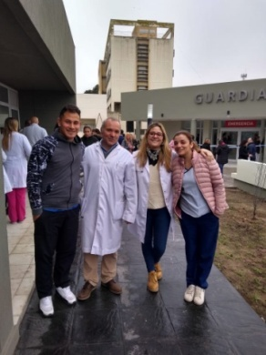
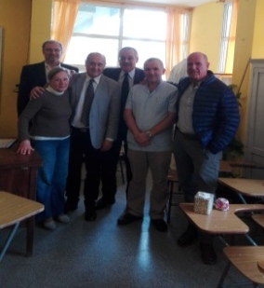
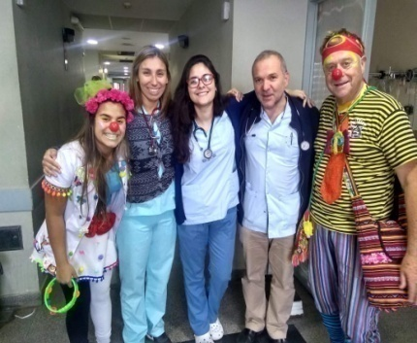
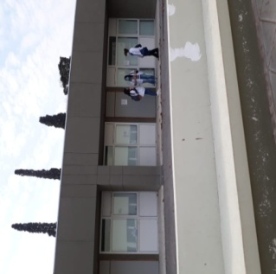
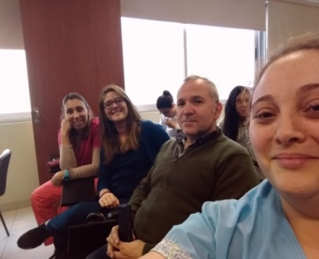
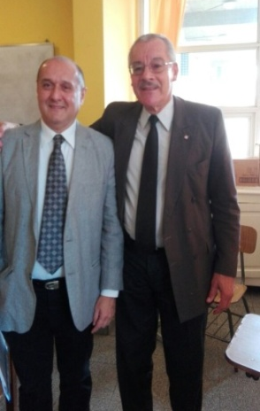
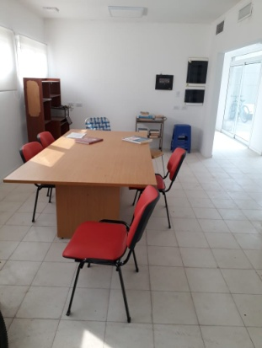
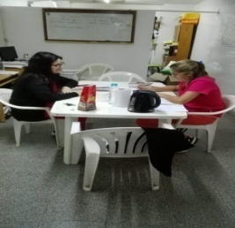
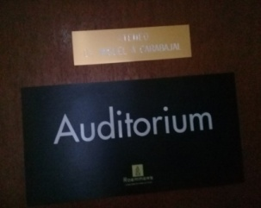
Información Complementaria

